Slide 1
СРПСКИ ЈЕЗИК
3. разред
КЊИЖЕВНОСТ: “СРЕТНО ВАМ ПРОЉЕЋЕ”

Slide 2
СРЕТНО ВАМ ПРОЉЕЋЕ Писац: Станко Ракита
О писцу:
Станко Ракита је српски дјечији писац.
Рођен је 1930. године у Грбавици поред Шипова.
Радио је као учитељ.
Објавио је двије збирке пјесама
“Нигдје краја свијету” и “Бијели лет” а постхумно
му је изашла и збирка “Свијет саткан од лепрша”.
Преминуо је 1990. године у Бањалуци.

Slide 3
Разговор о тексту:
1. Какво расположење у теби буди ова прича?
- Ова прича у мени буди ведро и весело
расположење.
2. Ко је главни лик у овој причи?
- Главни лик у овој причи је Зоран.
3. Које су његове особине?
- Зоран је: весео, разигран, несебичан, брижан.
4. На основу чега закључујеш да су то његове
особине?
- Закључујем на основу његовог понашања:
поскакујући иде у школу, весело поздравља све које
путем сретне, поклонио је својој учитељици букет.

Slide 4
Задатак за домаћи рад:
1.Научи да изражајно читаш текст “Сретно вам прољеће”.
2. Којим редослиједом се одвијају догађаји у овој причи? Наброј их и напиши у свеску.

Slide 5
МАТЕМАТИКА
3. разред
МНОЖЕЊЕ И ДИЈЕЉЕЊЕ БРОЈЕВИМА 3, 6 И 9

Slide 6
МНОЖЕЊЕ И ДИЈЕЉЕЊЕ БРОЈЕВИМА 3, 6 И 9 утврђивање
1.Попуни празна мјеста.
 | 6 | 4 | 7 | 5 | 3 | 9 | 8 | 2 | 10
∙ 3
∙ 6
∙ 9
 | 6 | 4 | 7 | 5 | 3 | 9 | 8 | 2 | 10
∙ 3 | 18 | 12 | 21 | 15 | 9 | 27 | 24 | 6 | 30
∙ 6 | 36 | 24 | 42 | 30 | 18 | 54 | 48 | 12 | 60
∙ 9 | 54 | 36 | 63 | 45 | 27 | 81 | 72 | 18 | 90

Slide 7
2. Израчунај.
48 : 6 =
63 : 9 =
12 : 3 =
72 : 9 =
18 : 6 =
24 : 3 =
81 : 9 =
30 : 6 =
9 : 3 =
48 : 6 = 8
63 : 9 = 7
12 : 3 = 4
72 : 9 = 8
18 : 6 = 3
24 : 3 = 8
81 : 9 = 9
30 : 6 = 5
9 : 3 = 3

Slide 8
2. Број 7 увећај 3, 6 и 9 пута.
7 ∙ 3 = 21
7 ∙ 6 = 42
7 ∙ 9 = 63
3. У воћњаку је убрано 36 килограма јабука. Колико је потребно врећа да се спакује по 3, 6 и 9 килограма?
Рачун: 36 : 3 = 12, 36 : 6 = 6, 36 : 9 = 4
Одговор: Да се спакује по:
3 килограма јабука потребно је 12 врећа,
6 килограма јабука потребно је 6 врећа,
9 килограма јабука потребне су 4 вреће.

Slide 9
Задатак за домаћи рад:
У уџбенику “Радни листови” на страници 48.
урадити 5, 6. и 7. задатак.

Slide 10
ПРИРОДА И ДРУШТВО
3. разред
ДИЈЕЛОВИ БИЉКЕ

Slide 11
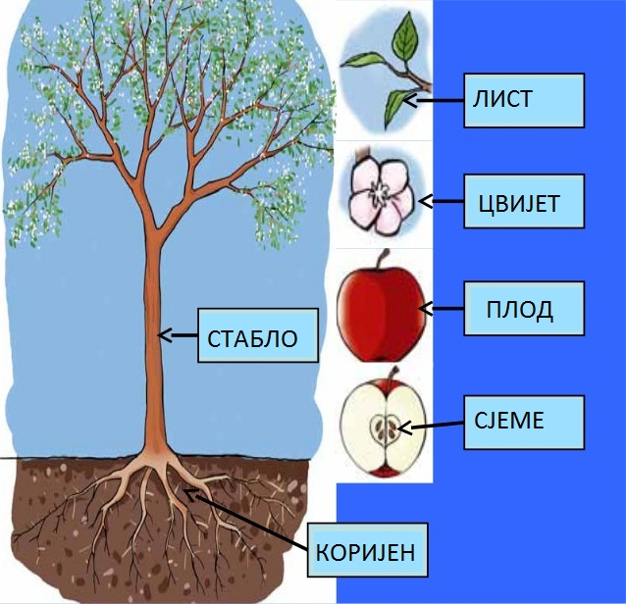
Најважнији дијелови биљке су:
- КОРИЈЕН
- СТАБЛО/ СТАБЉИКА
- ЛИСТОВИ
- ЦВИЈЕТ
- ПЛОД
- СЈЕМЕ

Slide 12
Коријен је подземни дио
биљке.
На дебљим дијеловима
коријена налазе се танки
завршеци.
Улога коријена је да
причвршћује биљку за
земљиште и упија воду
са хранљивим састојцима.

Slide 13
Стабло/стабљика је дио
биљке који на себи носи
листове и цвјетове.
Дрвенасто стабло је
тврдо, а зељаста
стабљика је мекана.
Улога стабла/стабљике је
да проводи воду и
хранљиве материје до
листова.

Slide 14
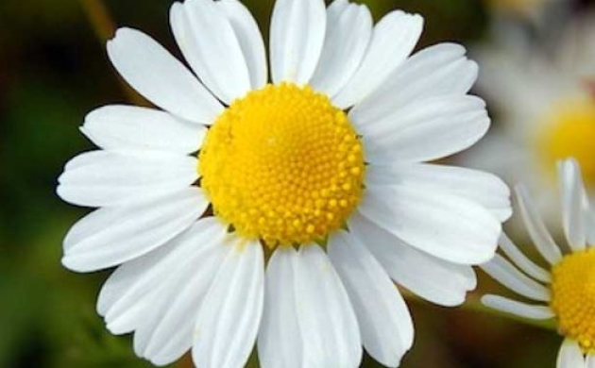
Листови, у њима се уз
помоћ сунчеве енергије,
воде и хранљивих материја
ствара храна и кисеоник
потребан за дисање.
Цвијет служи за
размножавање биљака. Из
цвијета се развијају плод и
сјеме.

Slide 15
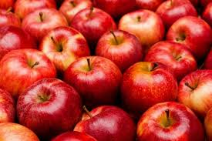
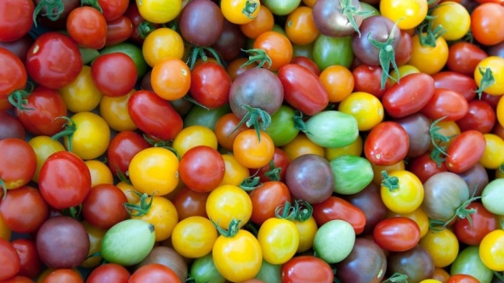
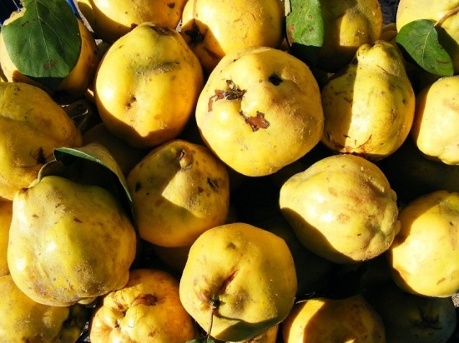
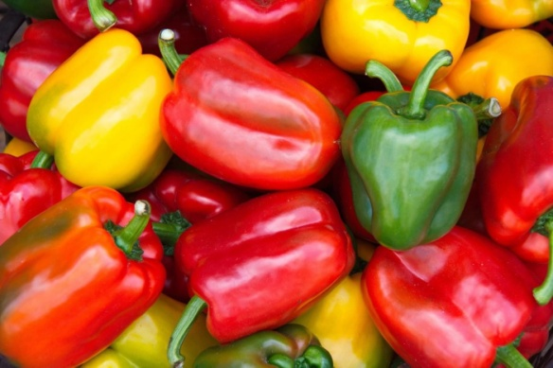
Плод је дио биљке који
се највише користи за
исхрану.
Плод чува и сјеме које се
налази у његовом
средишту.

Slide 16
Задатак за домаћи рад:
У уџбенику “Природа и друштво” на страници 54.
прочитати и научити лекцију “Дијелови биљке”.
У уџбенику “Радна свеска” урадити 1, 2. и 3. задатак
на 31. страници.

